Slide 1

第四单元 我们周围的空气
第一节 空气的成分

Slide 2
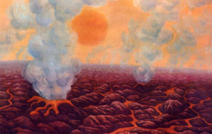
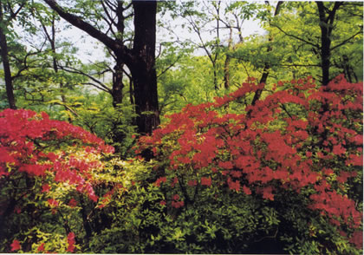
原始地球
现在地球
原始大气中含有:
甲烷（CH₄)
一氧化碳（CO)
二氧化碳(CO₂)
氨气(NH₃)
现在地球上的大气层
主要以氮气(N₂)和
氧气(O₂)为主

Slide 3

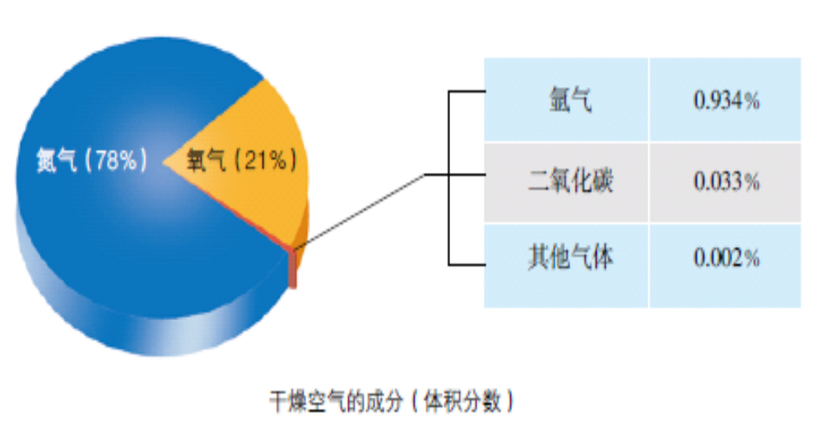
空气的成分
氩气 | 0.934%
二氧化碳 | 0.034%
其他气体和杂质 | 0.002%
干燥空气的成分
干燥空气的成分
（体积分数）

Slide 4
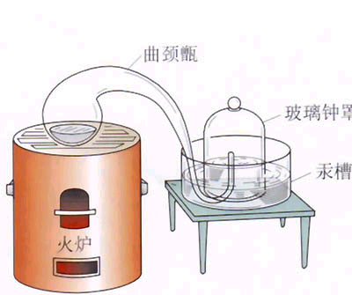
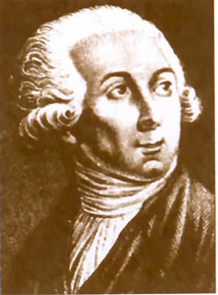
空气发现史
曲颈瓶
汞
玻璃钟罩
汞槽
法国化学家拉瓦锡
定量实验——研究空气的组成实验装置

Slide 5

交流共享
1、拉瓦锡实验中减少的1/5是什么气体？
2、在实验中汞起了什么作用？
3、为什么使用密闭容器？

Slide 6
思维驿站
测定混合气物中某种成分含量的思路：
将该成分转化为能与混合物自发 分离的物质而除去，测剩余物质的体积
取一定量的混合物
将该成分从混合物中分离出来进行测定

Slide 7
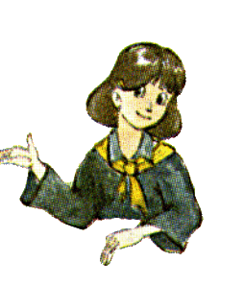
实验探究
测定空气中氧气的含量
信息：氧气是化学性质比较活泼的气体，在加热或点燃的条件下能与许多物质发生化学反应；氮气是化学性质比较稳定的气体，一般不与其它物质发生反应。
实验设计思路 ：
反应原理
选择的化学反应应该具有哪些特点？
实验装置
应该符合哪些要求？
实验步骤

Slide 8
实验探究
测定空气中氧气的含量
信息：氧气是化学性质比较活泼的气体，在加热或点燃的条件下能与许多物质发生化学反应；氮气是化学性质比较稳定的气体，一般不与其它物质发生反应。
实验设计思路 ：
反应原理
选择只能消耗氧气，并且不产生新气体的化学反应
实验装置
要密封，能读数
实验步骤

Slide 9
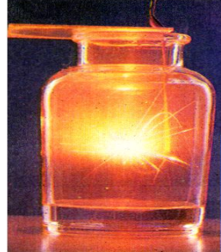
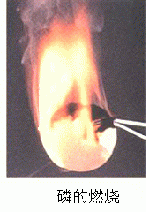
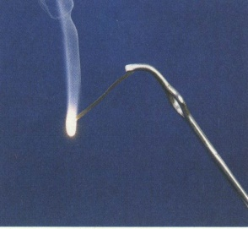
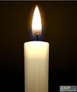

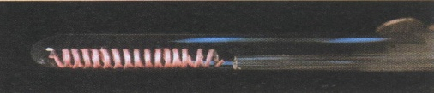
信息传递
下列药品都能与氧气反应，你认为选择哪些药品合适？并分析原因。
生成气体
生成白烟(固体）
P
C
生成白色固体
生成无色气体和水蒸气
蜡烛
O₂
Mg
Cu
N₂
生成黑色固体
生成黄色固体

Slide 10

信息传递
下列药品都能与氧气反应，你认为选择哪些药品合适？并分析原因。
生成白烟(固体）
要求
P
药品只能消耗氧气，
并且不产生新气体
O₂
Cu
生成黑色固体

Slide 11
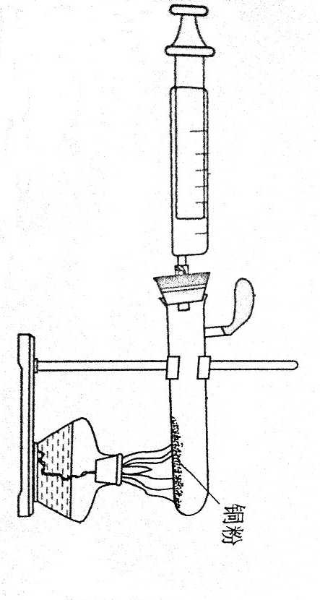
实验探究
测定空气中氧气的含量
实验设计思路 ：
铜 + 氧气 氧化铜
（固体）
反应原理
加热
实验装置
实验步骤
1.用水测出具支试管的体积。(48mL)
2.如图所示，用酒精灯加热铜粉部位，并不断推拉注射器.
3. 停止加热后冷却至室温，将气球内的气体全部推至注射器内。
4.观察记录实验现象并读数

Slide 12

产生误差的原因
保证实验成功的要点
1、药品不足量
2、反应不充分
3、未冷却至室温 4、装置漏气
5、操作不合理
1、药品足量
2、反应充分
3、冷却至室温 4、装置不漏气
5、操作合理

Slide 13
测定空气中氧气的含量
反应前具支试管和注射器 内气体体积 | 反应后具支试管和注射器 内气体体积 | 消耗掉的氧气 体积
具支试管48mL+注射器17mL
（1）空气是一种混合物。
（2）氧气约占空气体积的1/5
实验结论 。

Slide 14
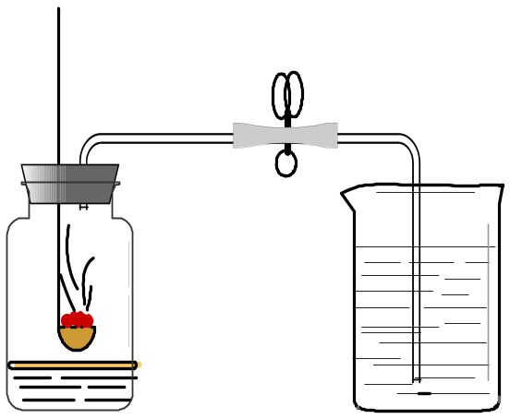
方法拓展
测定空气中氧气的含量
实验过程
1、将集气瓶容积划分为五等分，并做好标记。
2、点燃燃烧匙内的红磷，伸入集气瓶中并把塞子塞紧。
待红磷熄灭并冷却后，打开弹簧夹，
发现水被吸入集气瓶中，进入集气瓶中
水的体积约为集气瓶总容积的1/5。
请回答下列问题：
（1）集气瓶中剩余的主要是什么气体？ （2）实验完毕，若进入集气瓶中水的体积不到总容积的1/5，你认为导致这一结果的原因可能有哪些？

Slide 15
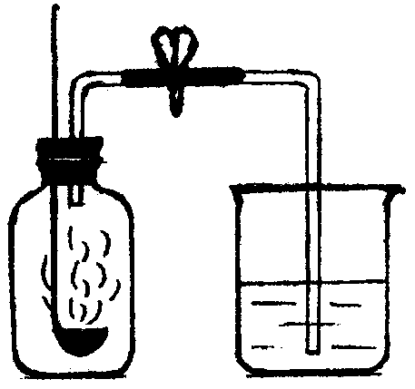
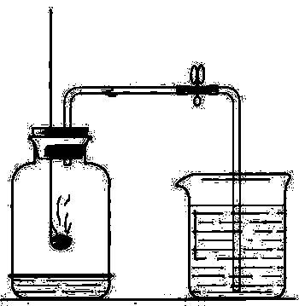

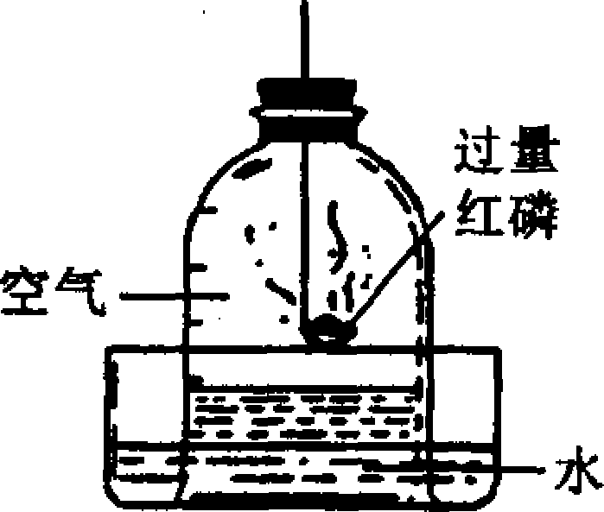
广角镜
测定空气中氧气含量的实验装置
红磷
水
········
········

Slide 16
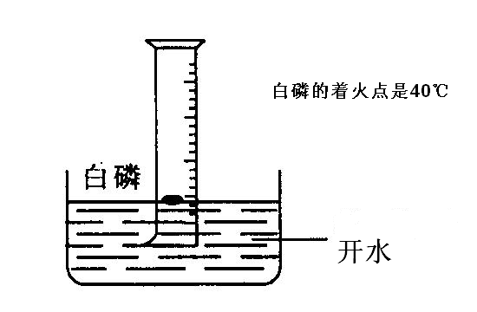
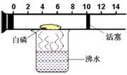
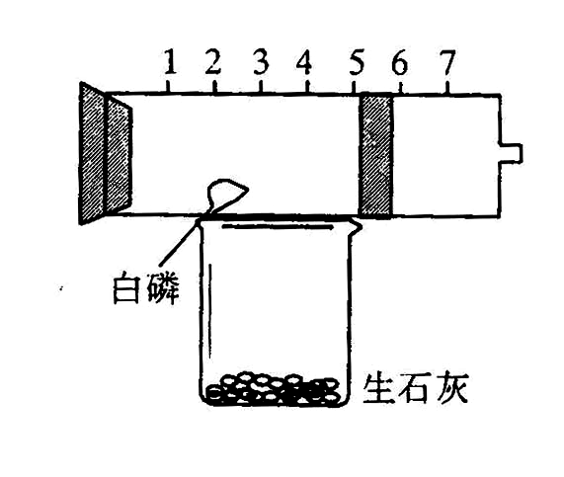
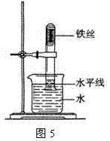
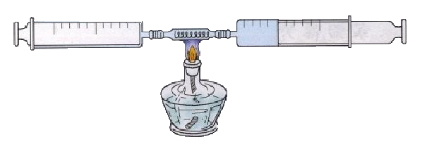
广角镜
测定空气中氧气含量的实验装置

Slide 17
混合物的分离：消耗法
依据混合物中各组分性质的差异，利用化学反应，在不引入新的气态杂质的前提下，将某种组分转化为固态的物质，从而达到测定混合物中某种组分含量的目的。

Slide 18
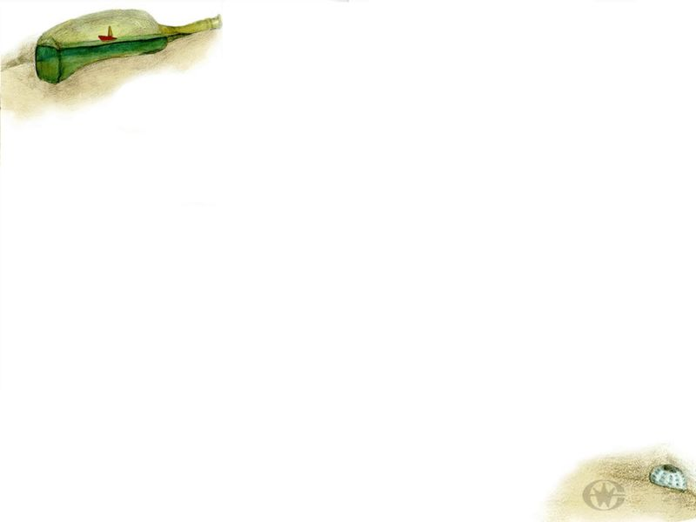
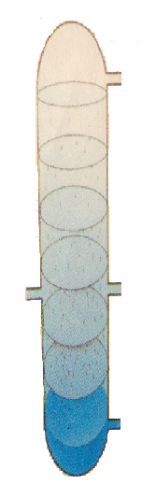
分离液态空气法
氮气(-196℃)
加压
空气
液态空气
氩气(-186℃)
降温
氧气(-183℃)
原理：利用各种气体的沸点不同，蒸发分离液态空气
物理变化

Slide 19
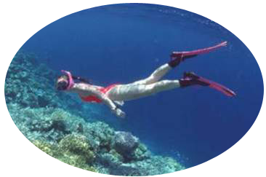
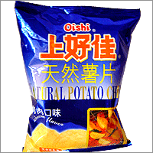
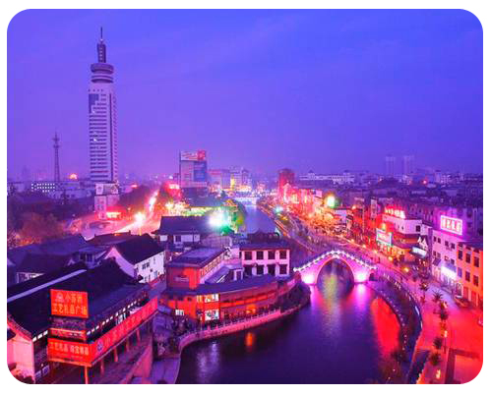
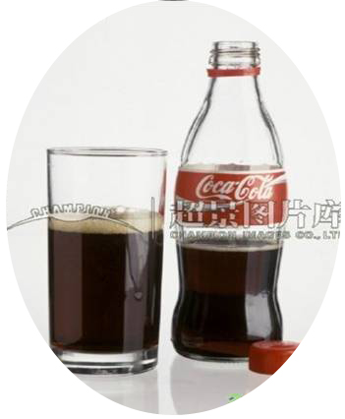
氮气
氧气
猜猜看？
二氧化碳
稀有气体

Slide 20
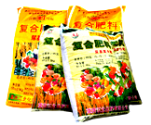
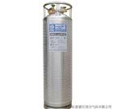
氮气的用途
生产硝酸和化肥
的重要原料
食品包装充入
氮气以防腐
液态氮常用 作制冷剂

Slide 21

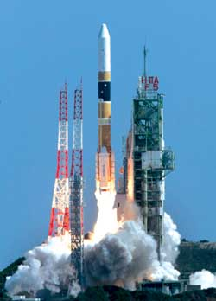
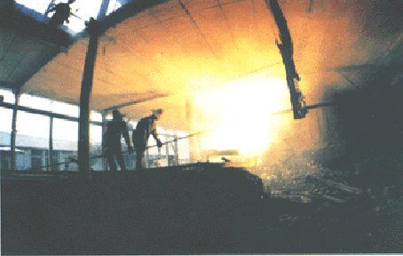
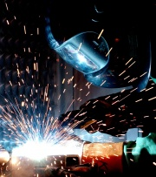

空气中氧气的用途
供给呼吸 支持燃烧 钢铁冶炼 金属焊接
(火箭助燃剂)

Slide 22
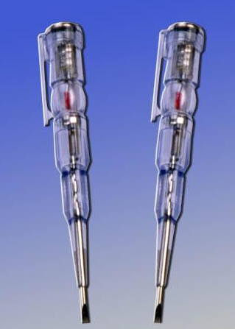
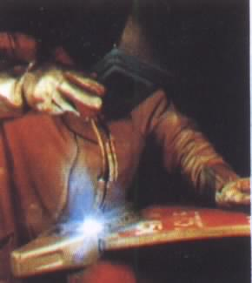
稀有气体
空气中 的用途
氖
气
焊接过程用作保护气
霓虹灯
试电笔

Slide 23

我的感悟与收获

Slide 24

小试牛刀
1、按体积计算，空气中含量最多的气体是（ ）
A 氧气 B 二氧化碳
C 氮气 D 稀有气体
C

Slide 25
小试牛刀
2、下列物质中,属于纯净物的是( )
A 、 蒸馏水 B 、 雪碧饮料
C 、 河水 D 、 新鲜空气
A

Slide 26
小试牛刀
3、根据下列生活实例说明空气中所含的成分：
⑴饼干放在空气中会变潮，说明空气中含 ；
⑵澄清石灰水久置于空气中会变浑浊，说明空气中含 ；
水 蒸气
二氧化碳
氮气
(3)豆类植物可从空气中获取氮肥 。
氧气
(4)饭菜放在空气中较长时间后变酸了 。

Slide 27
连连看
化学性质不活泼
用作保护气
氮气
稀有气体
氧气
合成氮肥
无色无味气体
由氧元素组成
制造多种电光源
供给呼吸
支持燃烧

